Slide 1
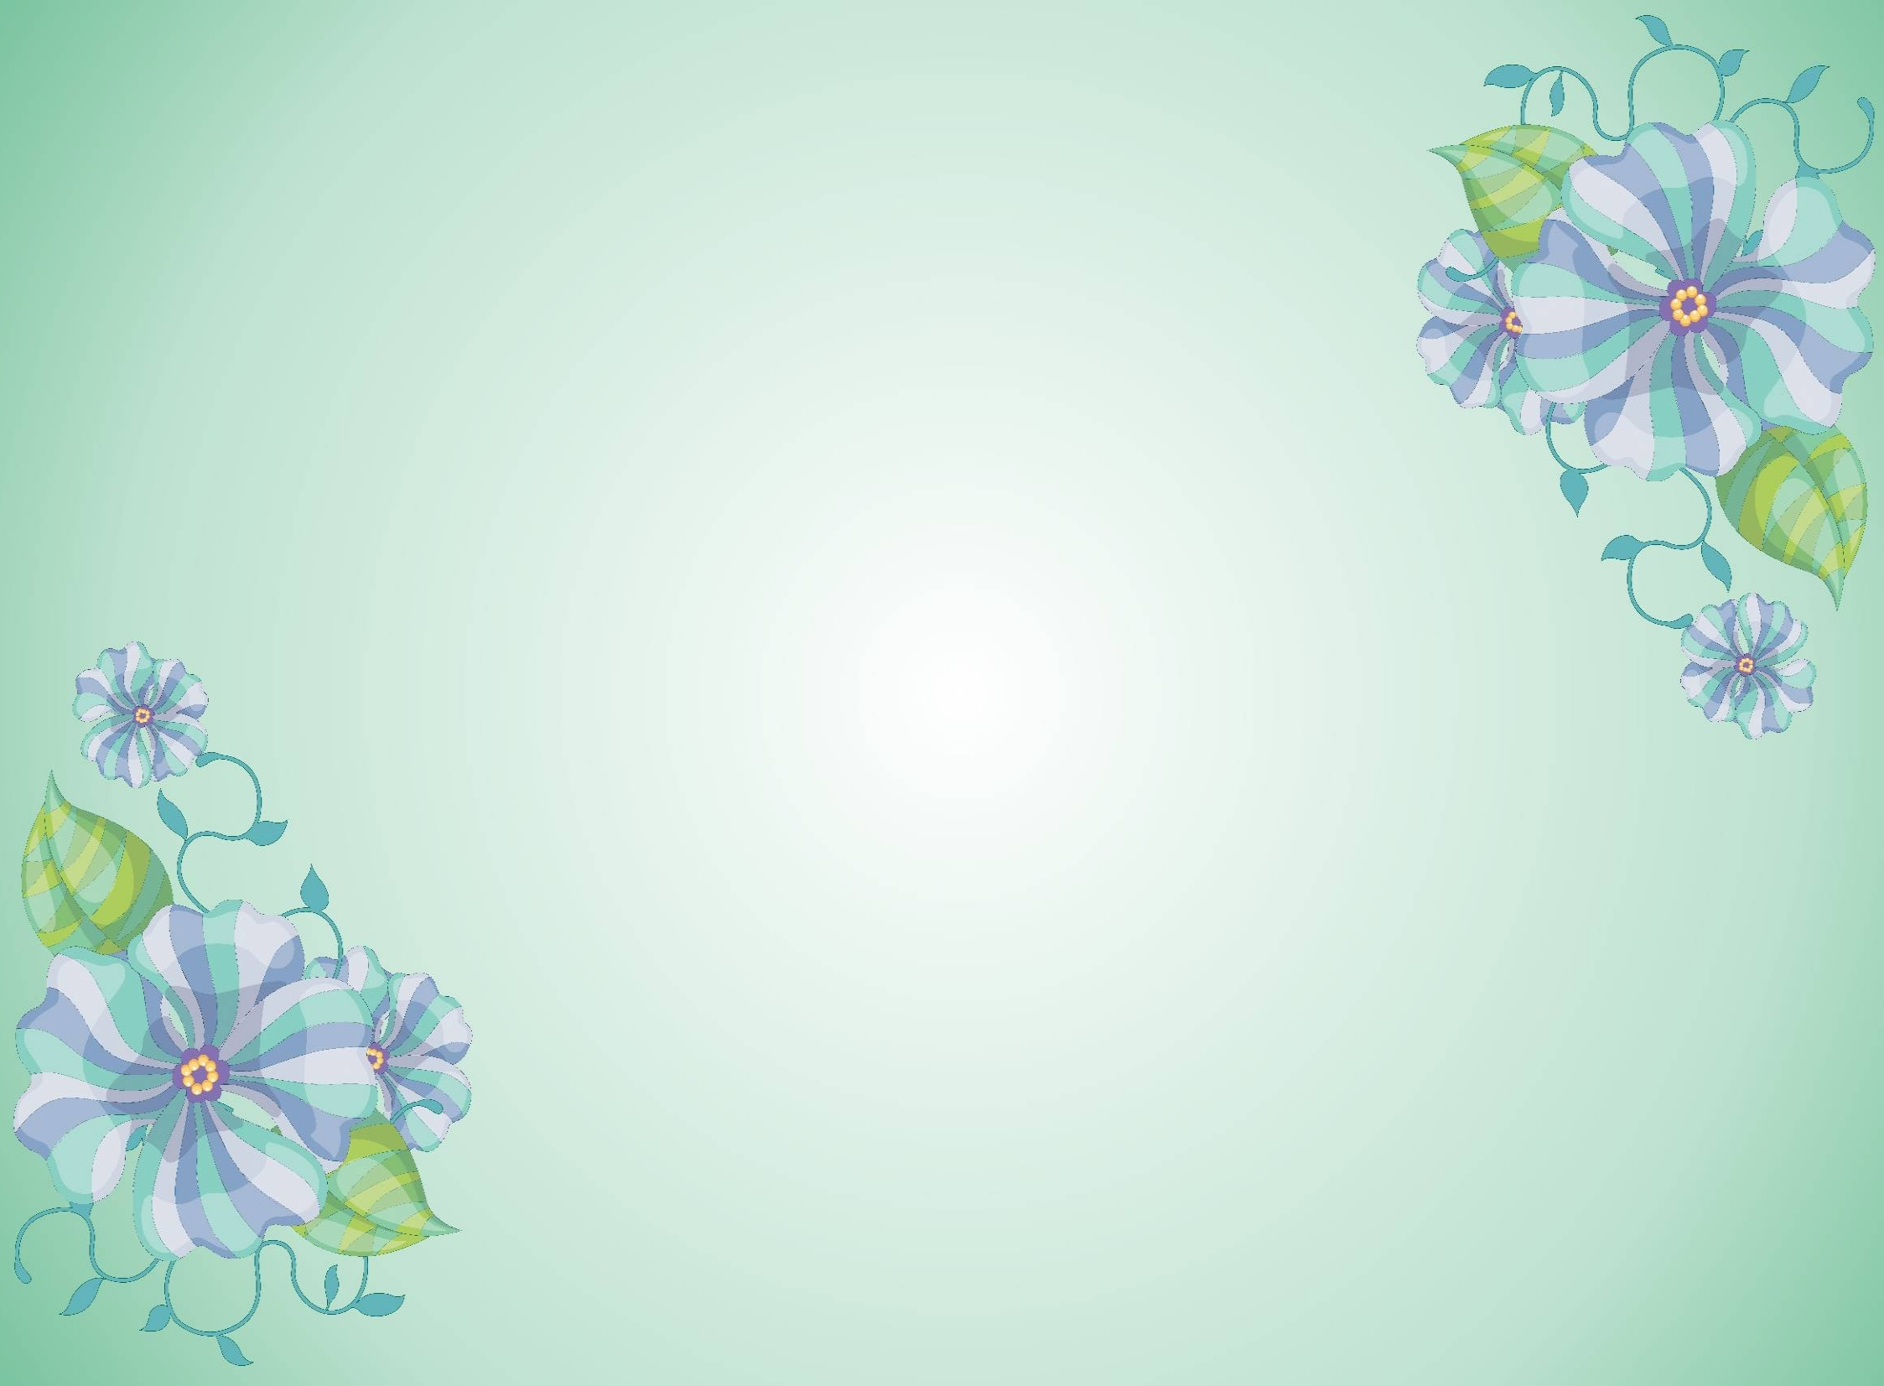
Аппликация
Дерево «Времена года»
для детей
подготовительной к школе группы
Составил:
воспитатель Мирхаева Е. Р.

Slide 2
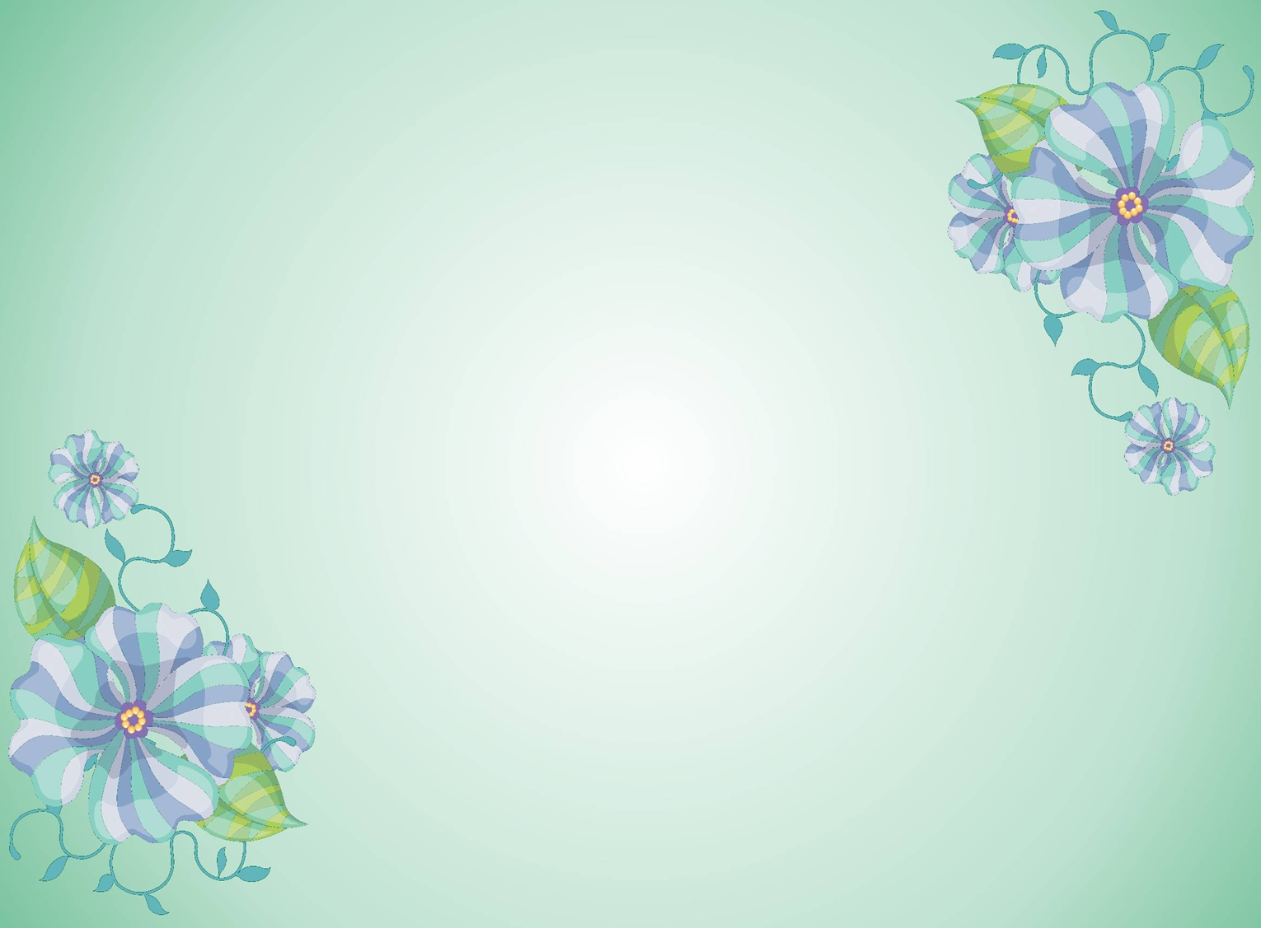
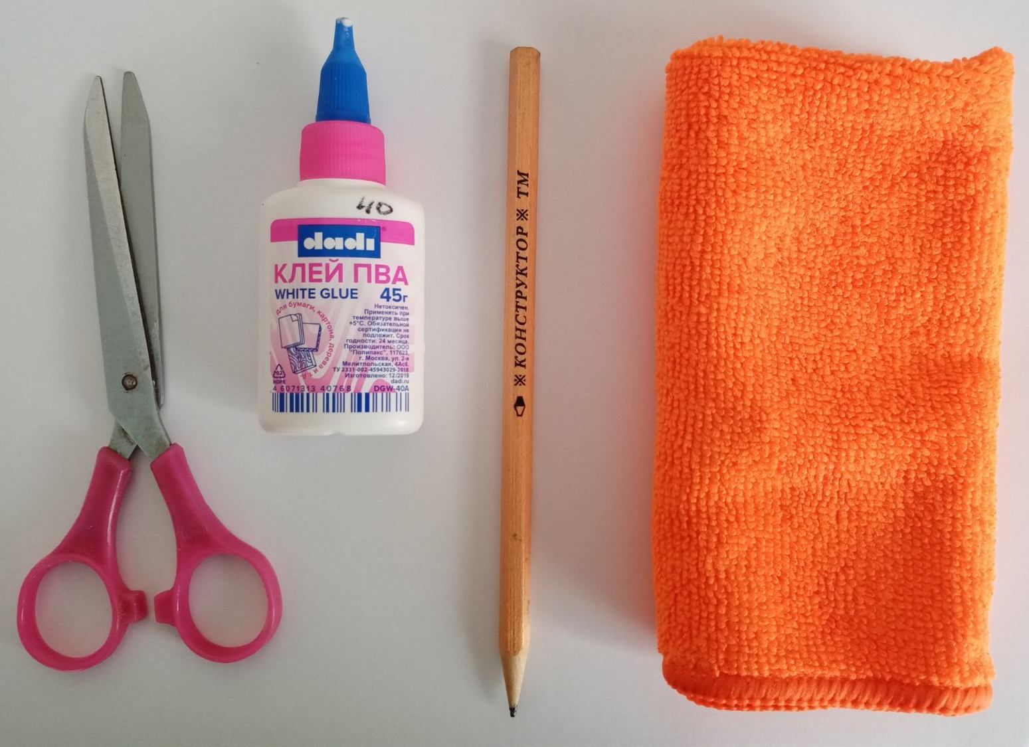
Вам потребуется: картон коричневого цвета, цветная бумага желтого, зеленого, оранжевого и голубого цветов, клей, простой карандаш, салфетка, ножницы

Slide 3
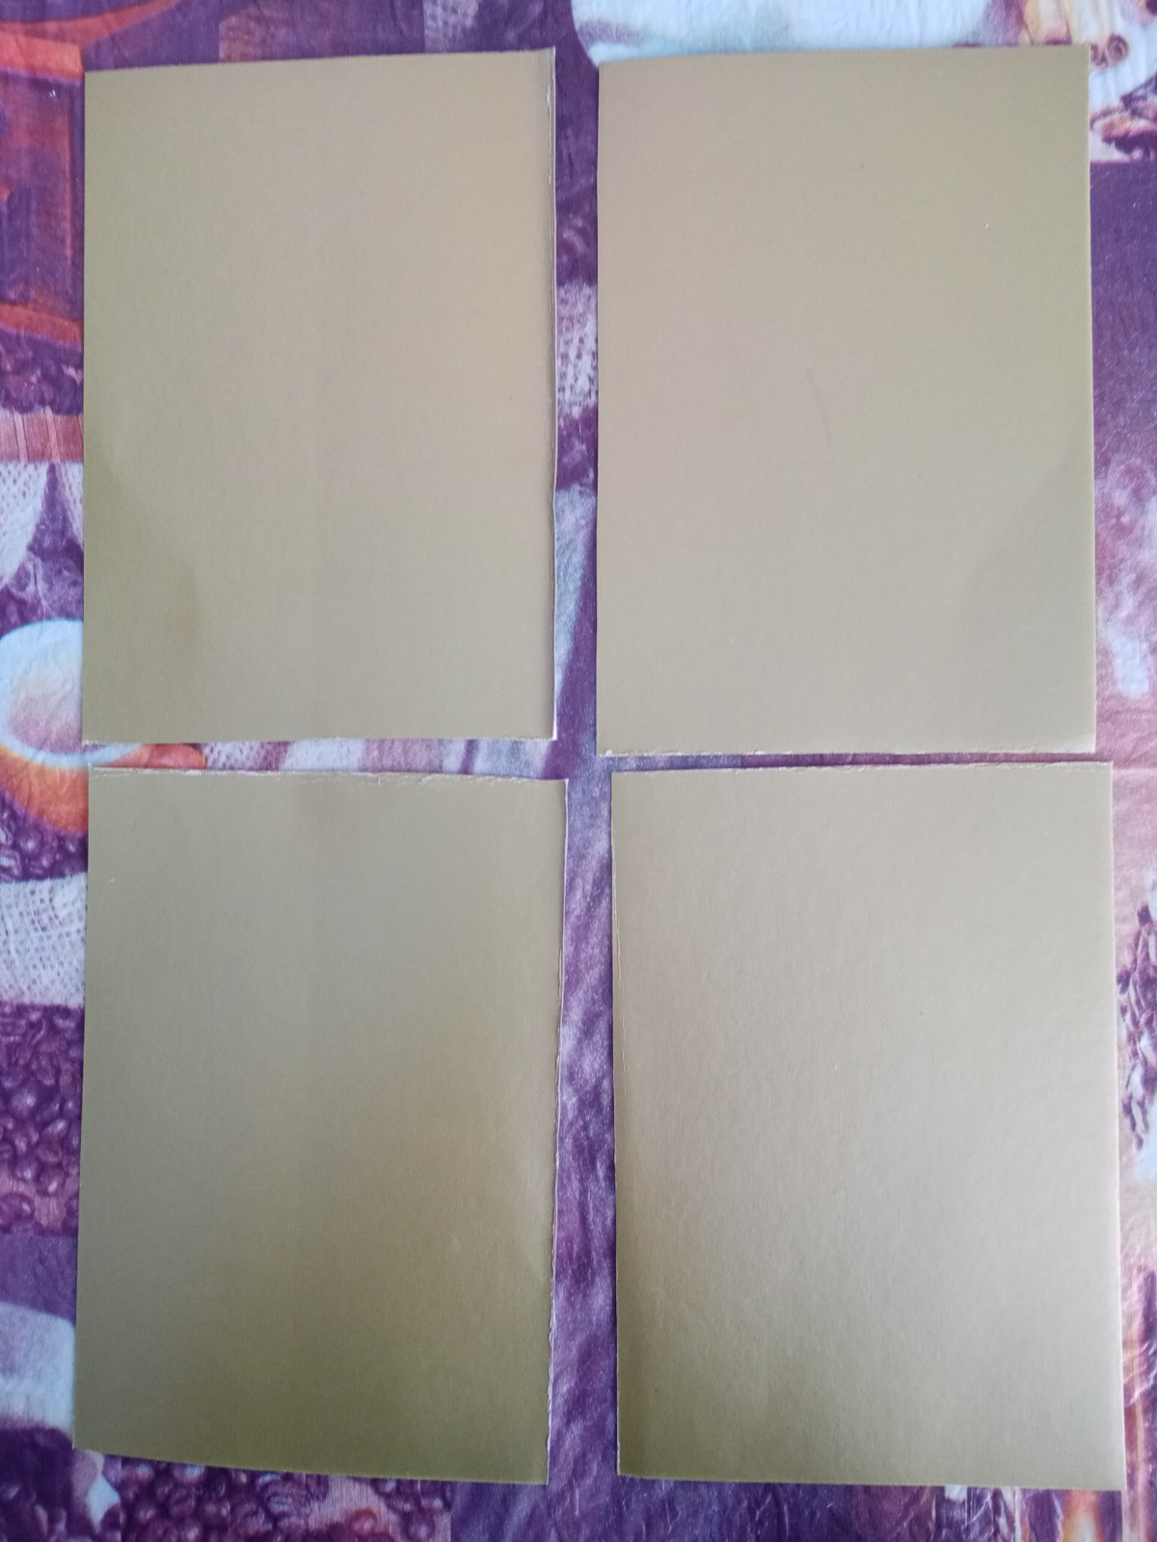
Картон разрезать на четыре равные части

Slide 4
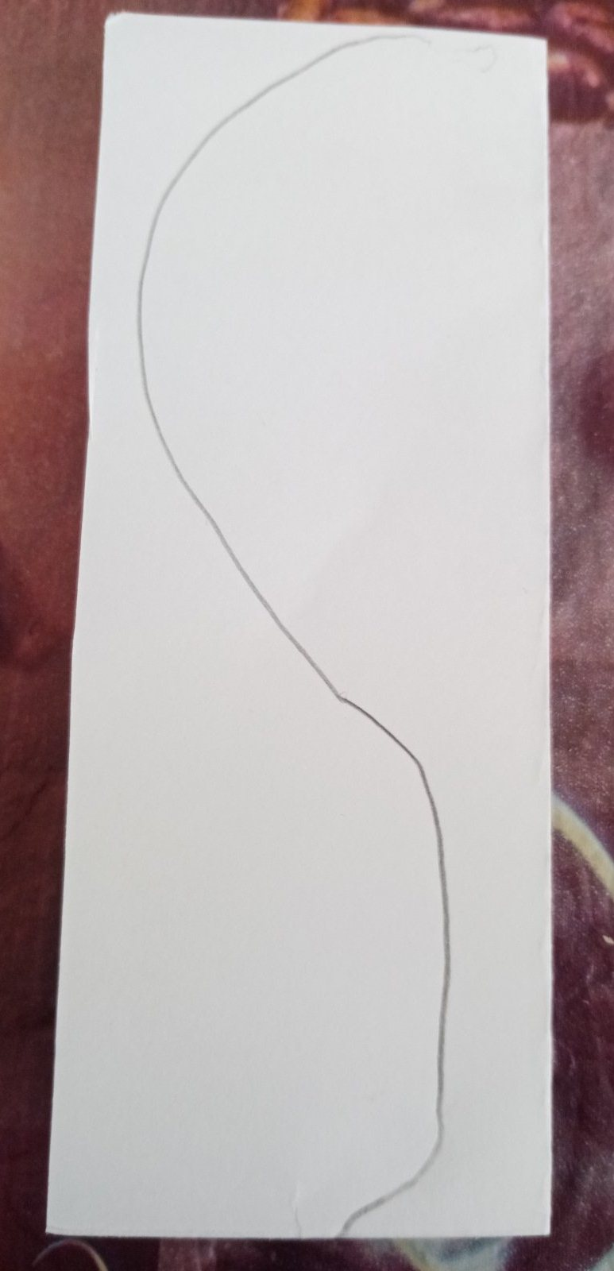
Делаем шаблон из бумаги. Складываем лист пополам и рисуем половину дерева (рисуем от сгиба). Вырезаем.

Slide 5
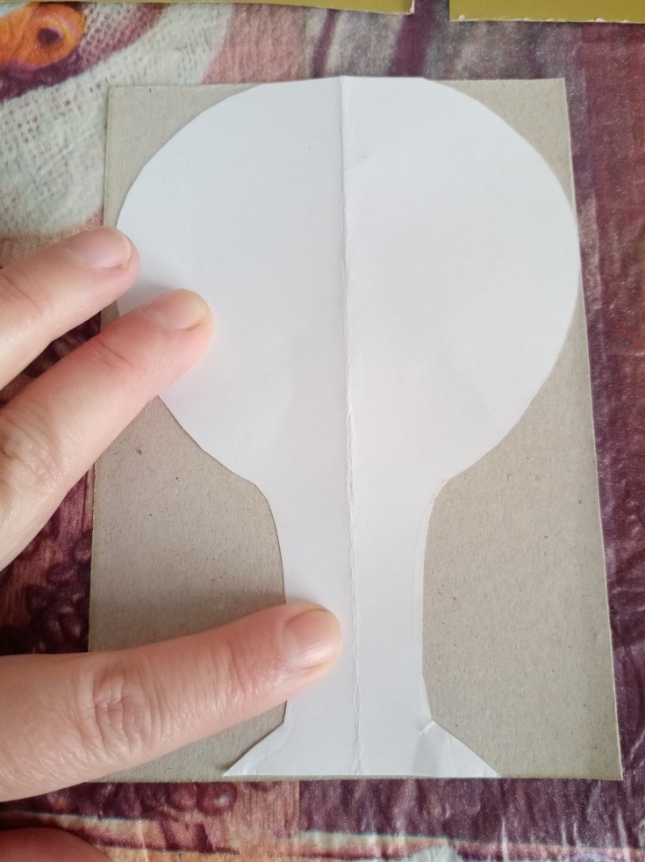
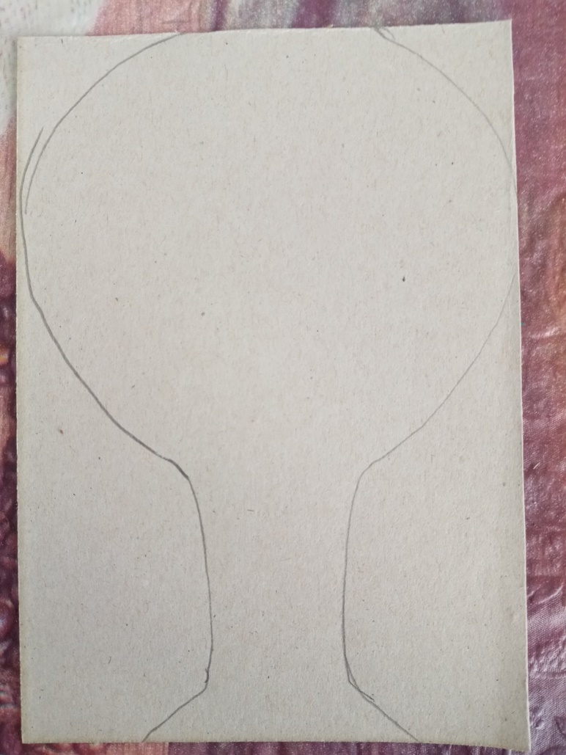
Шаблон прикладываем к картону и обводим.

Slide 6
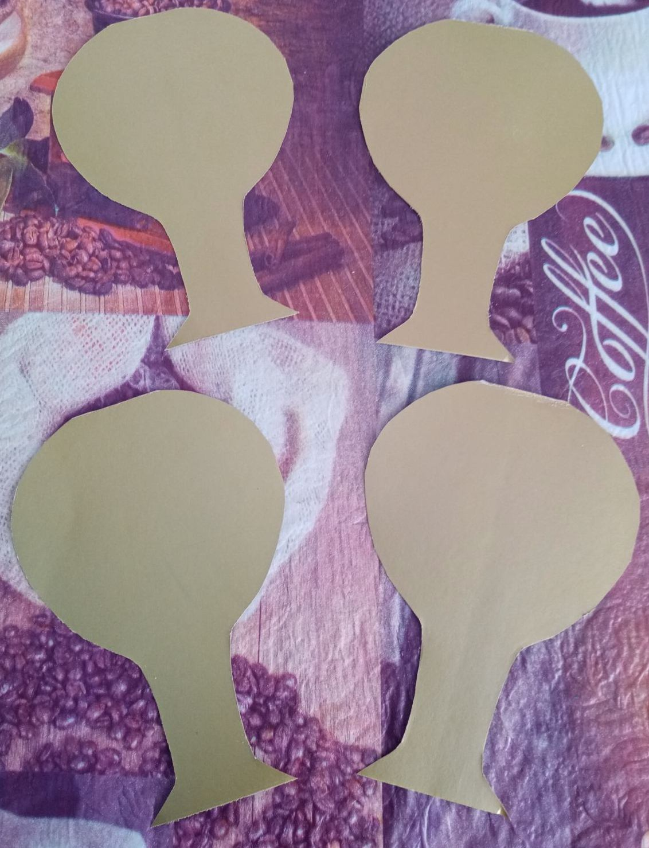
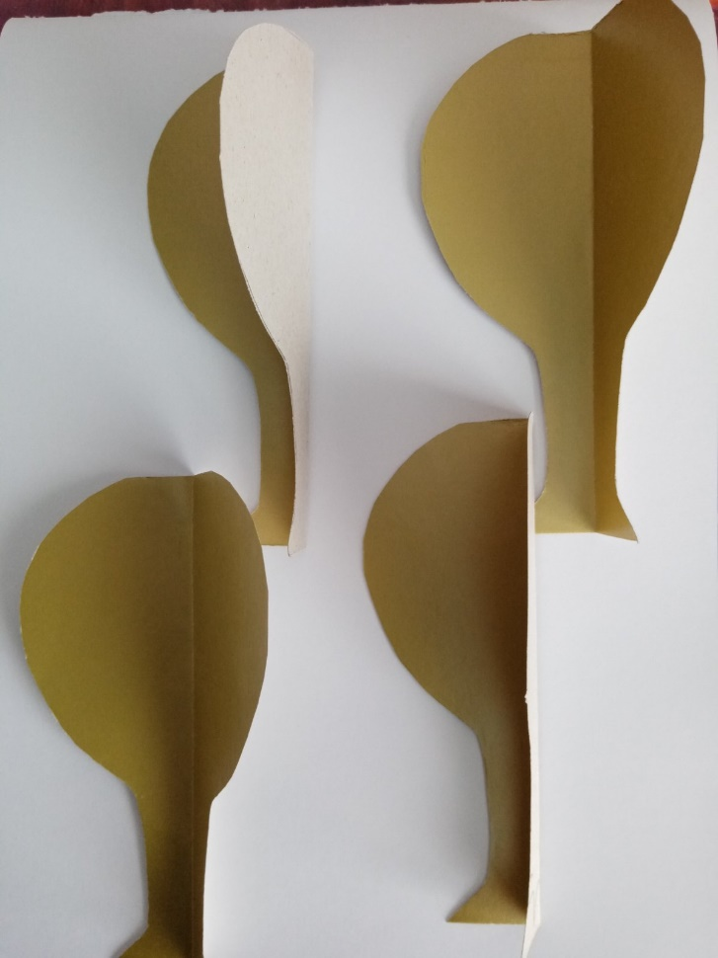
Вырезаем по шаблону четыре детали из картона и складываем их пополам.

Slide 7
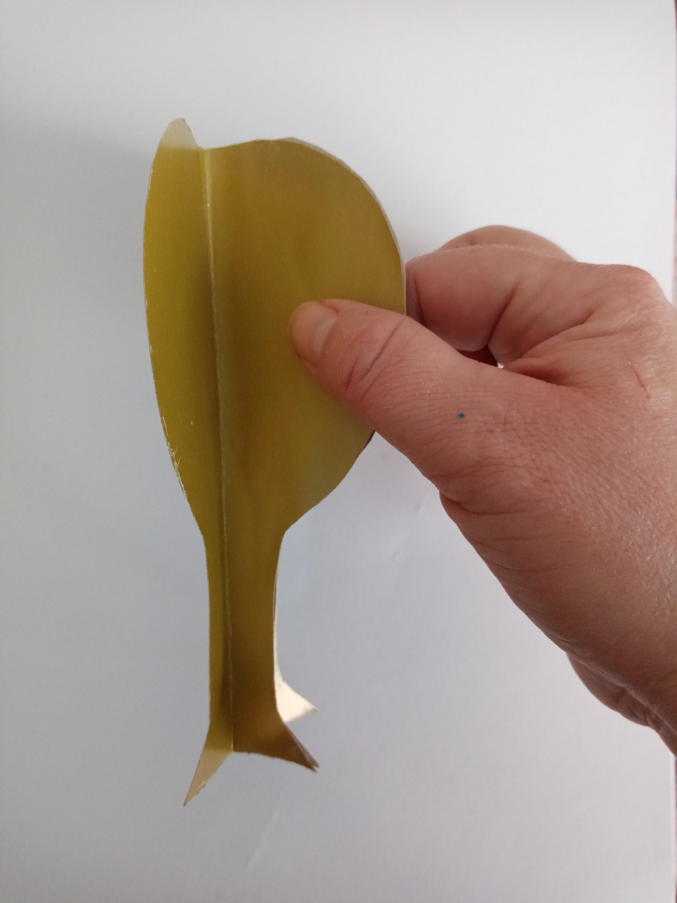
Затем склеиваем по одной половинке все детали

Slide 8
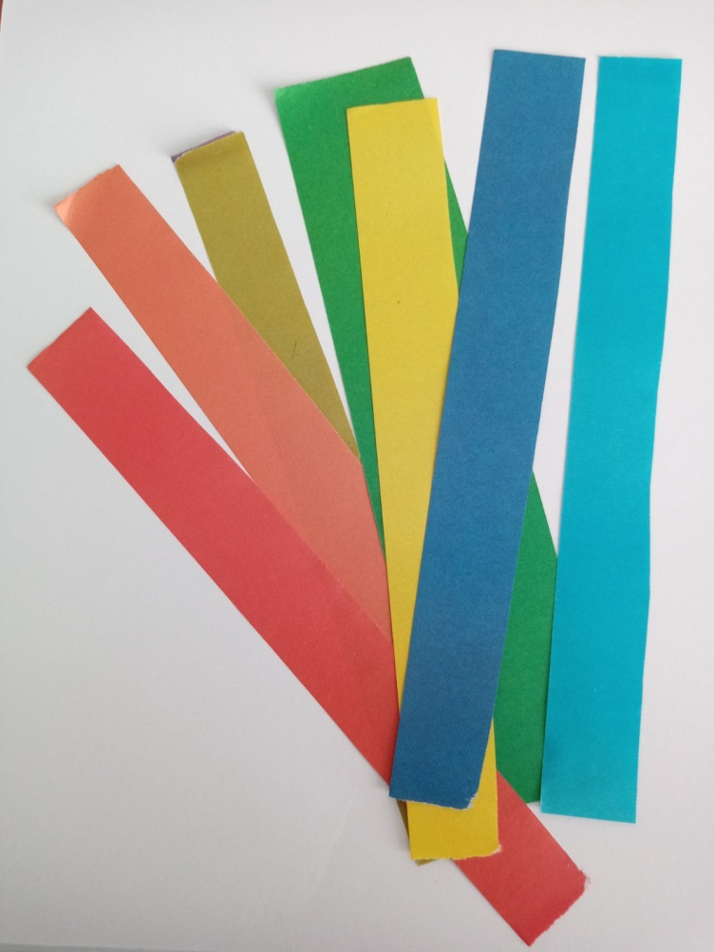
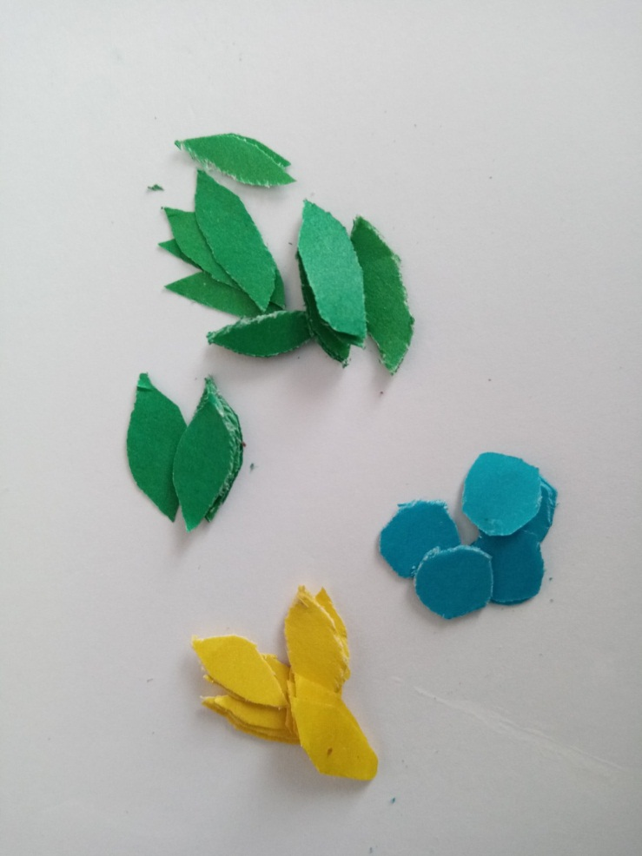
Из цветной бумаги нарезать небольшие полоски. Вырезать из желтой, оранжевой, зеленой бумаги – листья, а из голубой - круги (снег).

Slide 9
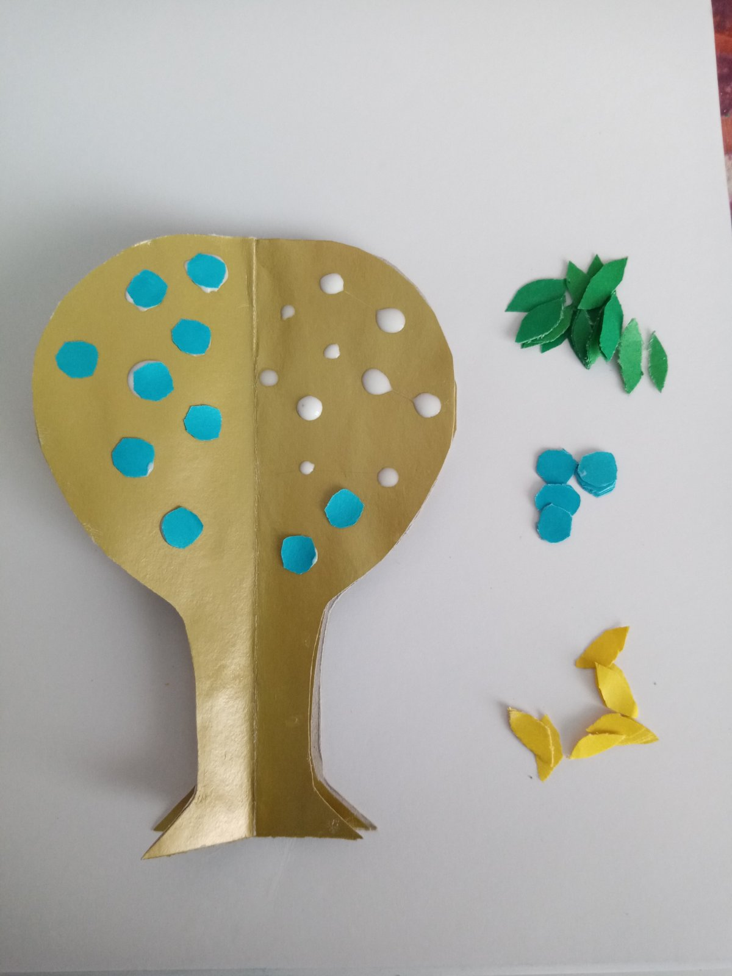
Украшаем разворот по сезону, не забывая о последовательности времен года.

Slide 10
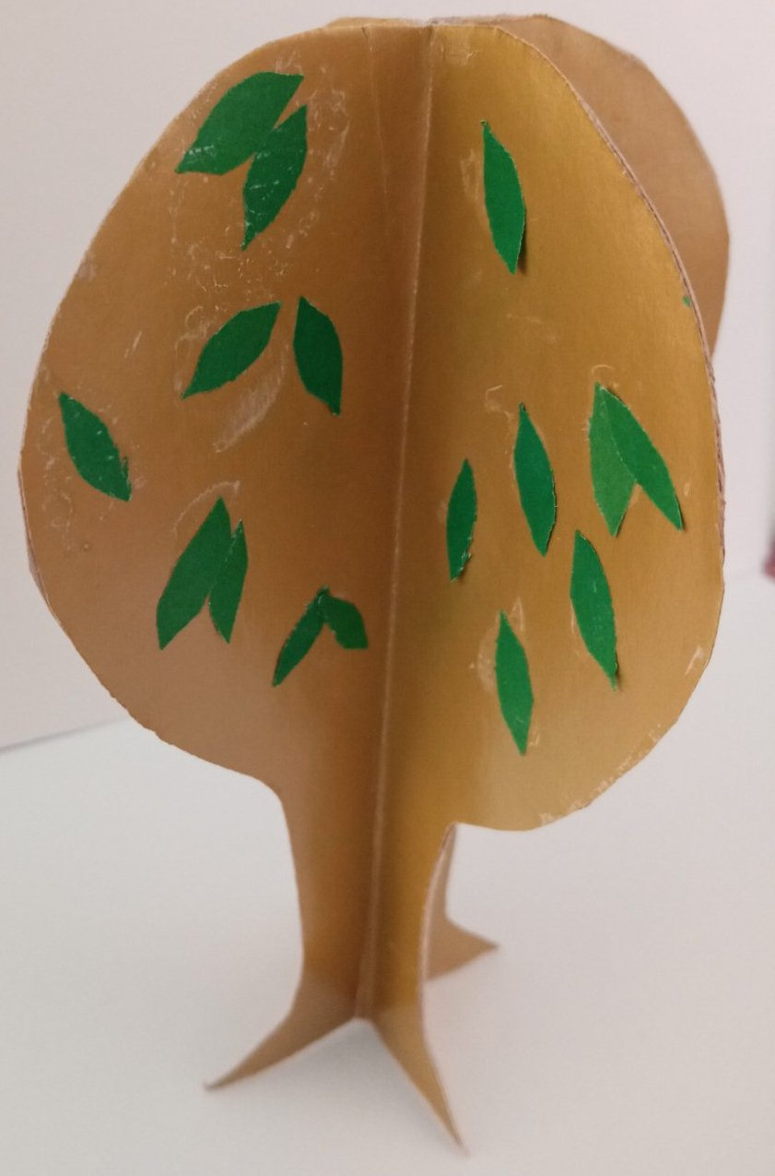
Вот такое дерево у вас получится.

Slide 11
Спасибо за внимание!
Успехов в работе!

